Slide 1
PERBAIKAN KUALITAS CITRA
Oleh : Rahmat Robi Waliyansyah, M.Kom.

Slide 2
Perbaikan kualitas citra (image enhancement)
citra mengalami derau (noise) pada saat pengiriman melalui saluran transmisi
citra terlalu terang/gelap
Perbaikan kualitas citra (image enhancement) merupakan salah satu proses dalam pengolahan citra (image preprocessing).
citra kurang tajam
kabur , etc

Slide 3
Secara matematis, image enhancement dapat diartikan sebagai proses mengubah citra f(x,y) menjadi f '(x, y) sehingga ciri-ciri yang dilihat pada f(x, y) lebih
ditonjolkan.

Slide 4
Peregangan Kontras
Mengubah kontras dari suatu image dengan cara mengubah greylevel pikselpiksel pada citra menurut fungsi s = T(r) tertentu.
r1 ≤ r2, s1 ≤ s2
r1 = r2, s1 = s2 -> tidak ada perubahan
r1 = r2, s1 = 0, s2 = 255 -> tresholding menjadi citra biner dengan ambang r1

Slide 5
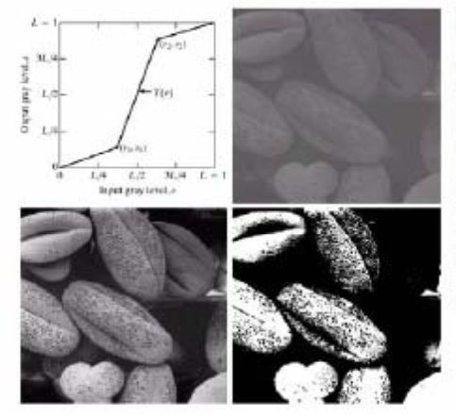
PEREGANGAN KONTRAS

Slide 6
Histogram Citra
Histogram citra adalah grafik yang menggambarkan
penyebaran nilai-nilai intensitas pixel dari suatu citra atau bagian tertentu di dalam citra.

Slide 7
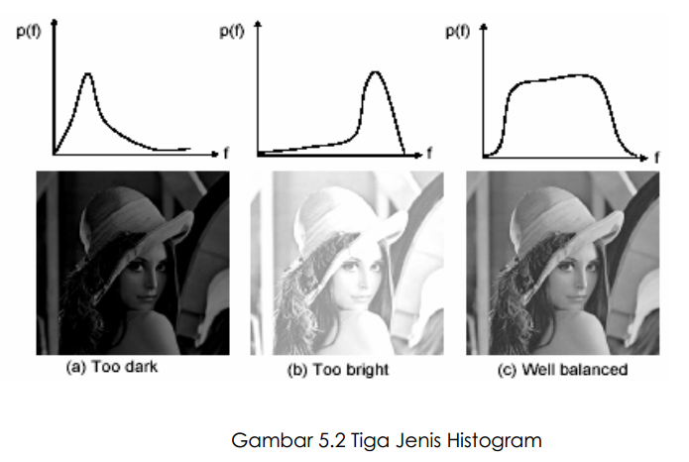

Slide 8
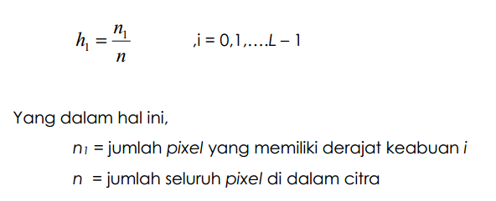

Slide 9
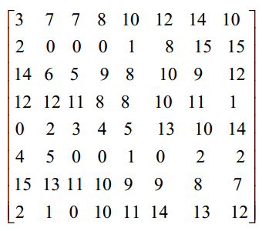
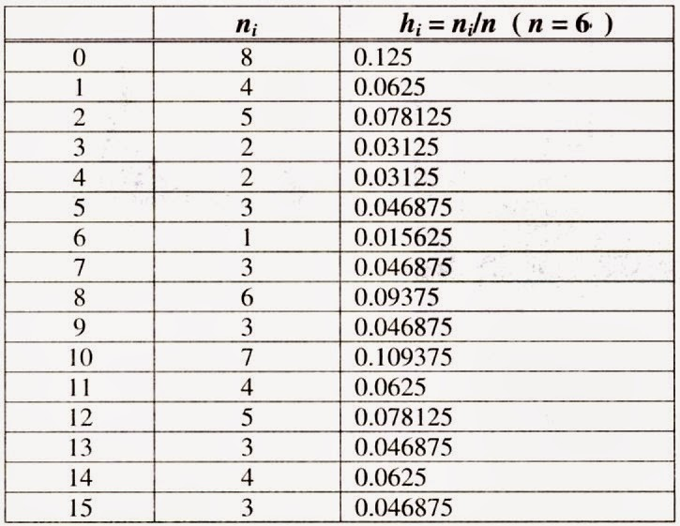
Sebagai contoh, misalkan matriks dibawah ini menyatakan citra digital yang berukuran 8 x 8 pixel dengan derajat keabuan, dari 0 sampai 15 (ada 16 buah derajat keabuan)

Slide 10


